Slide 1


全面深化 儲存技術
新功能演繹
軟體定義SSD外掛預留空間
配置與進階SSD快取功能
儲存空間管理
與磁碟監控
快照備份
遠端還原

Slide 2
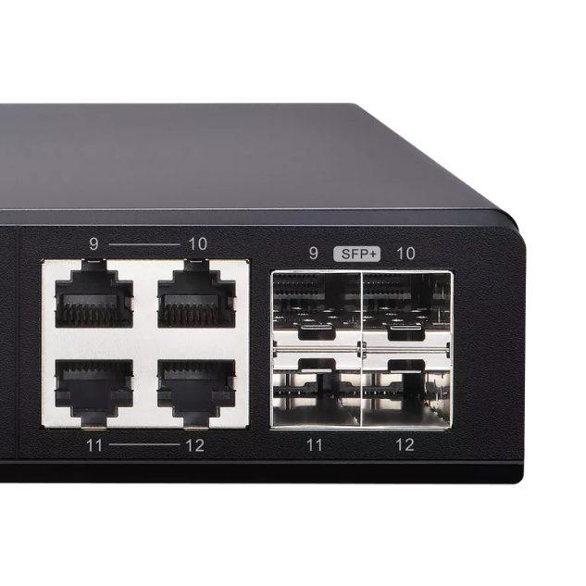

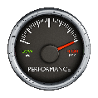


在高速的 10GbE 時代加強工作效能
當傳輸一個 50GB 的檔案，1GbE 110Mbps 需 8 分鐘
換上 10GbE 網路設備，傳輸相同檔案只需不到 2 分鐘
2018 QNAP NAS 升級 10GbE，您的 NAS 功能是否到位?
全民 10GbE 交換器時代
QSW-1208-8C
15,000 NTD 有找!
SSD 快取是否足夠達到
10GbE 高速傳輸?
儲存空間是否足夠彈性、安全
可容納海量資料?
遠端備份與還原計畫是否有效利用 10GbE 網路?

Slide 3
軟體定義 SSD 外掛預留空間
配置與進階 SSD 快取功能
新功能演繹

Slide 4
SSD 快取新增功能 :
軟體定義 SSD 外掛預留空間配置 (Over Provisioning)
SSD 快取啟用唯寫快取
(Write-Only Cache) 功能
SSD 快取支援 RAID
Single/0/1/5/6/10

Slide 5

您的挑戰
當購入 SSD 建立10GbE 高效儲存時
卻發現效能表現不如預期，投資無法獲得報酬?
Notes:
70993439

Slide 6



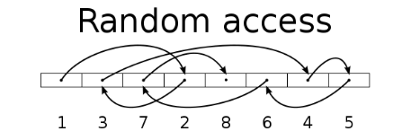
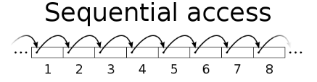
SSD 固態硬碟在高速網路時代的重要性
SSD 用在儲存設備，除了加速檔案存取，更重要是為多個用戶或企業應用提供傳統機械式硬碟難以企及的隨機效能 (IOPS)
在 2018 年，10GbE 網路以及 SSD 價位雙雙來到新低點
選好 SSD 後，更要選對儲存設備！
SSD 廠商自行統計價格趨勢圖
256 GB SSD 2018 年
每 GB 價格僅為 2013 年的 30%
磁碟種類 | 連續寫入(MB/s) | 隨機寫入 (IOPS)
HDD | 100 | 350
SSD | 300 | 60000
資料來源: https://www.sandisk.com/business/datacenter/resources/white-papers/the-ssd-enabled-pc-total-cost-of-ownership
SSD 廠商 SanDisk 蒐集全球特定 SSD 與 HDD 價格走勢
SSD 廠商自行統計價格趨勢圖
256 GB SSD 2018 年
每 GB 價格僅為 2013 年的 30%

Slide 7

QNAP 支援 SSD 全域快取與自動分層
使用者在 QNAP NAS 上可做 3 種不同的 SSD 配置：
- 針對即時的，廣泛的存取加速需求，使用 SSD 全域快取或全 SSD 儲存
- 針對非即時的，對重點資料進行加速，使用 Qtier 自動分層
SSD全域快取優先接受資料，並讀取常用資料暫存
Qtier 在資料存入後再依使用頻率持續分層
SSD 全域快取
磁碟區
區塊級 iSCSI LUN
磁碟區
區塊級 iSCSI LUN
Qtier 儲存池 超高速層
Qtier 儲存池 容量層
儲存池
SSD
SSD
HDD
HDD
HDD
HDD
HDD
HDD

Slide 8
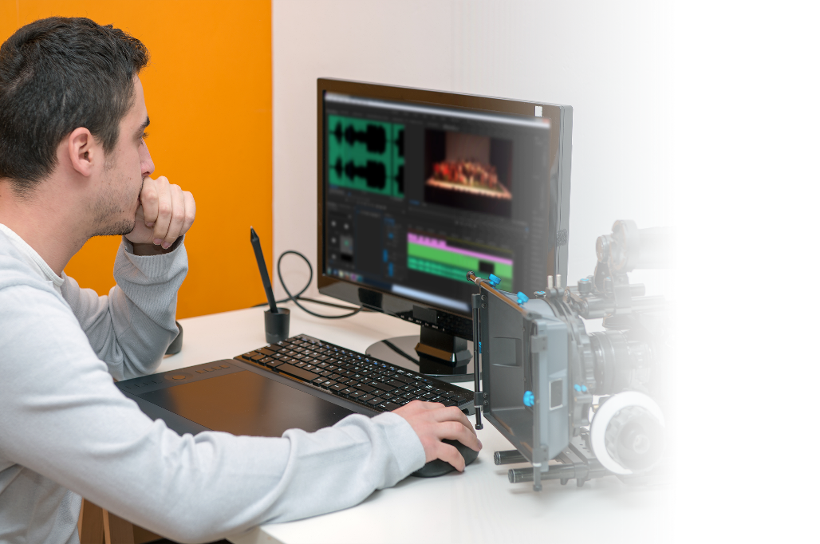
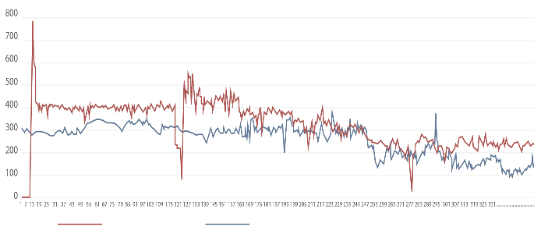
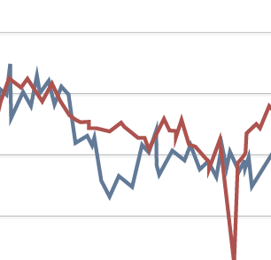
但使用SSD後，高速網路效能仍無法發揮?
真實案例：
西班牙新聞台，建立 SSD 讀寫快取來加速3個工作站，持續寫入大量素材的需求
同時另外5個工作站透過 10GbE 網路作即時的素材線上編輯，以趕上新聞播報時間
問題：使用一段時間至快取滿載後，線上編輯軟體響應時間拉長，調查發現吞吐量效能降低
總網路吞吐量隨著使用時間而降低造成編輯問題
總寫入頻寬
總讀取頻寬
Notes:
8
93325809

Slide 9




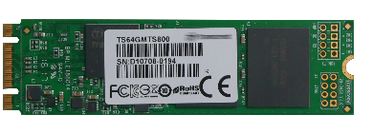


原因：SSD 的工作原理
當 HDD 清除舊資料：以新資料直接覆寫掉原來磁區上的資料
當 SSD 清除舊資料：分頁 (Page) 必須以區塊 (Block) 為單位做清除
結果：SSD 第一次用滿並刪除無效資料後，區塊中仍需使用的分頁資料需要被重新排列，才可再寫入新資料 (Garbage Collection)
區塊 X
區塊 X
已存在資料
區塊
C
分頁
A
無效資料
B
區塊 Z
A
B
C
D
區塊 Y
E
F
G
區塊 Y
F
D
E
G
Notes:
9

Slide 10



不同的 SSD 持續效能大不同
由 QNAP 實驗室以 FIO 對不同品牌的 SSD 做隨機寫入測試，大部份SSD 在初次寫滿後，寫入效能都會持續降低
此時考驗不同 SSD 廠商控制器的演算法及Garbage Collection 的能力
單顆 SSD 在 QNAP NAS 中的 FIO 持續效能表現 (IOpattern: RW-4K):
各家廠商SSD的能力不同，從儲存系統如何確保效能可以符合使用者期望?
Notes:
10

Slide 11
SSD內建預留空間配置(Over Provisioning)
SSD 作為 Flash 記憶體，應以 Gibibyte (GiB) 二進位計算原始容量，每 GB 有
2^30 = 1,073,741,824 Bytes。
但作為儲存裝置，SSD 以 Gigabyte (GB) 十進位回報容量，每 GB 有
10^9 = 1,000,000,000 Bytes。
也就是 SSD 每 GB 至少均有 73,741,824 Bytes (7.37%) 的自帶預留空間配置，做為 Garbage Collection，而企業級的 SSD 可能預留更多。
SSD 實際容量(GiB) | SSD 標示容量 (GB) | SSD韌體設計 內建預留空間 OP % | 實際 預留空間 OP % | NAS 中顯示容量 (GiB)
256 GB | 256 GB | 0% | 7% | 238 GB
256 GB | 240 GB | 7% | 15% | 223 GB
256 GB | 200 GB | 28% | 37% | 186 GB
在 NAS 系統中的容量顯示實際上均是以GiB計算
資料來源: https://www.seagate.com/tw/zh/tech-insights/ssd-over-provisioning-benefits-master-ti/
Data Source: https://www.kingston.com/us/ssd/maintaining
Notes:
11

Slide 12

如何影響 SSD 壽命與效能 (1)
預留空間
配置(OP)
在下圖簡化的範例中，SSD 總共有 4 個區塊，包含一塊系統自帶的預留空間配置，和三塊同時含有效和無效資料的區塊。
當 SSD 需要寫入新資料，若是直接寫入資料，將因同時包含有效和無效
資料的區塊無法釋放空間而使資料無法被全部寫入：
N | 新寫入資料
D | 已存在資料
 | 無效資料
 | 預留配置空間
N | N
N | N
N | N
N | N
D | D
D | D
D | D
D | D
D | D
D | D
N | N
N | N
SSD 收到寫入需求
直接寫入將導致無法寫完
Notes:
12
P10>>動畫示意>播完會停留在完整畫面

Slide 13
如何影響 SSD 壽命與效能 (2)
預留空間
配置(OP)
要寫入資料，SSD 將需要執行 Garbage Collection 的操作先將有效資料寫入到預留空間區塊。
這種寫入Page次數增加的問題，稱之為寫入放大(Write Amplification)
寫入 6 個 Pages 需做 1 次 GC，
總計寫入 10 個 Pages
預留配置空間
內有無效資料
N | N
N | N
N | N
因需保留4個預流配置空間
D | D
D | D
D | D
D | D
N | N
N | N
N | N
D | D
D | D
D | D
D | D
D | D
D | D
D | D
D | D
D | D
D | D
D | D
D | D
SSD 收到寫入需求
移動需做GC
GC後寫入資料
資料來源: https://en.wikipedia.org/wiki/Write_amplification
Notes:
13
展開狀態圖非動畫

Slide 14
如何影響 SSD 壽命與效能 (3)
預留空間
配置(OP)
當預留更多空間，將不需立即做 Garbage Collection，可以直接寫入資料
包含無效資料的預留空間，將再透過 SSD Trim 指令回收
N | N
N | N
N | N
寫入 6 個 Pages 不需做 GC，實際寫入次數同為 6 次
D
D
D
D
N | N
N | N
N | N
預留配置空間
(含無效資料)
SSD 收到寫入需求
不需 GC 直接寫入
透過 SSD Trim 重新排列
Notes:
14
P13>>動畫示意

Slide 15

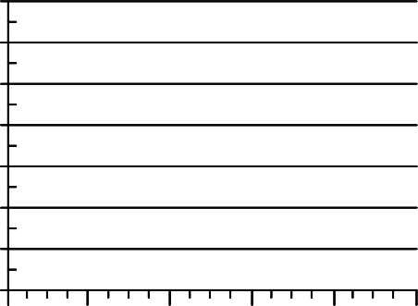
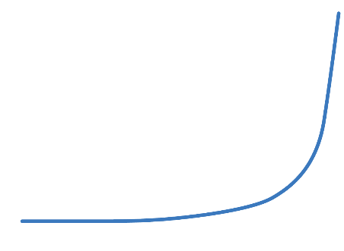

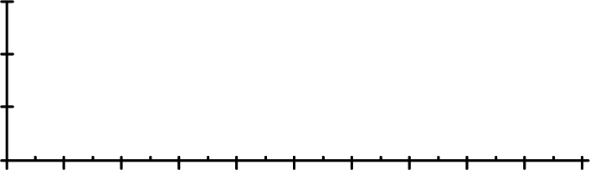
如何影響 SSD 壽命與效能 (4)
預留空間
配置(OP)
當 SSD 具備更多的預留空間配置，可有效減少寫入放大。
因需要寫入的總次數減少，SSD 的總可寫入資料量 (TBW) 也因此增加。
減少寫入放大 (WAF)
增加了 SSD 壽命 (TBW)
14
12
10
8
10000
128G
256G
512G
1024G
6
1000
4
2
100
0
TBW
10
WAF
0
20
40
60
80
100
0
10
20
30
40
50
60
70
80
90
100
Percent Filled
WAF vs. OP on M600
Percent Filled
TBW vs. OP on M600
資料來源: https://www.micron.com/~/media/documents/products/technical-marketing-brief/over_provisioning_m600_for_data_center_tech_brief.pdf
Notes:
15
75027278
資料回寫的起始空間將會降低

Slide 16
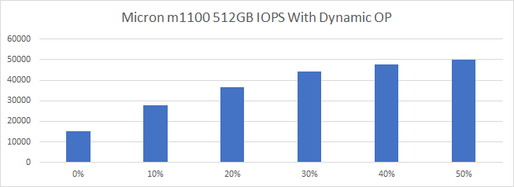
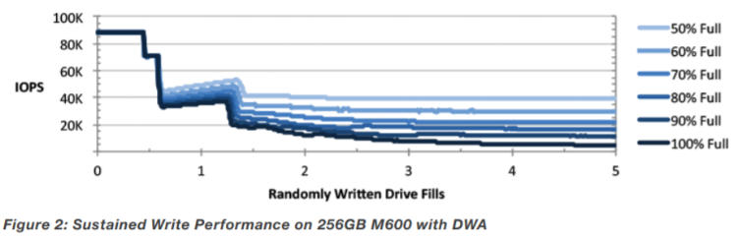
SSD 外掛預留空間配置對效能影響
在 QNAP 實驗室中 TVS-882 搭配 2 個 Micron 1100
512GB SSD
作 RAID 1 快取實驗，隨機
寫入的 IOPS 可提升達 300%
與廠商報告一致，同樣的結果更適用於前述多款SSD
測試條件：
快取滿載搭預留空間配置(OP) 0%~50%等五項
以 FIO 進行測試，測試參數： --direct=0 --bs= 4k(random)1M(sequential), --io depth=1(random) 32(sequential), --file size= 90G
消費級SSD，也可應對多台檔案傳輸或企業應用程式需求
Notes:
16

Slide 17
SSD 外掛預留空間配置
QNAP
軟體定義
(Software Defined External Over-Provisioning)
除了在 SSD 硬體上有固定的內建預留空間配置，QTS 4.3.5 導入軟體定義的 SSD 外掛預留空間配置，可因應不同應用彈性調整設定
SSD 預留空間配置有內建、有外掛，效果更好
使用者資料
可用空間
預留空間配置
具備 Trim 功能的 SSD 閒置空間，均可作彈性 OP
QNAP 軟體定義 RAID 層級 SSD 外掛預留空間配置
廠商定義 OP 0%~28+%
廠商定義 OP 0%~28+%
廠商定義 OP 0%~28+%
SSD 自帶 OP 7.37%
SSD 自帶 OP 7.37%
SSD 自帶 OP 7.37%
Notes:
17
75027278
資料回寫的起始空間將會降低

Slide 18
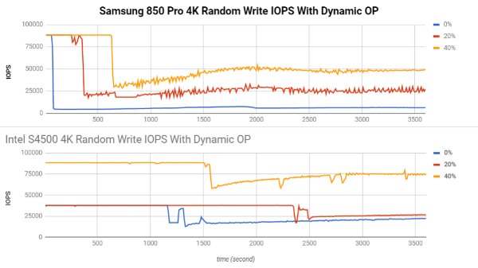
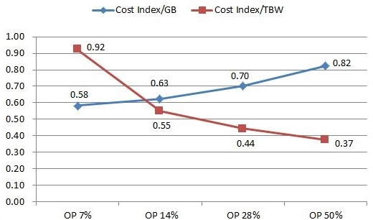
軟體定義 SSD 外掛預留空間配置的優勢
在壽命和持續寫入效能上帶來巨大優勢，使消費級別 SSD 可接近企業級 SSD 的壽命與效能，如果使用企業級 SSD 則優勢更上一層
降低了使用者的 TCO (Total Cost of Ownership)
註：雖然直接可用空間減少，但實際使用到的 SSD 空間仍不變
參考資料 http://www.atpinc.com/technology/ssd-over-provisioning-benefits-configure
以 FIO 進行測試，測試參數： --direct=0 --bs= 4k(random)1M(sequential), --io depth=1(random) 32(sequential), --file size= 90G
Notes:
18

Slide 19

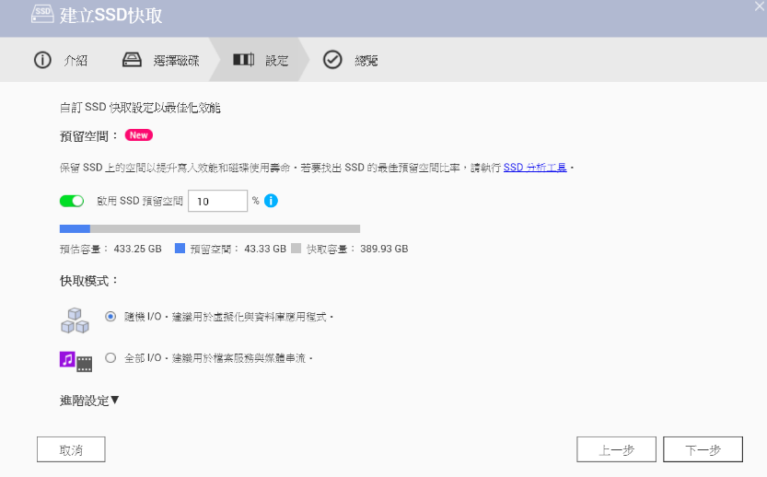
建立軟體定義 SSD 外掛預留空間配置
注意: 已經存在的SSD快取或資料儲存空間，需要移除 (若為儲存空間應先備份資料) 後重新建立，才可啟用外掛預留空間配置
在升級到 QTS 4.3.5 後，使用者建立新的 SSD 全域快取，Qtier 儲存池或靜態磁碟區時，均可設定外掛預留空間配置比例
數值可設定為 1%~60%
獨立於 SSD 供應商規格外的設定，操作簡單便利
Notes:
19

Slide 20


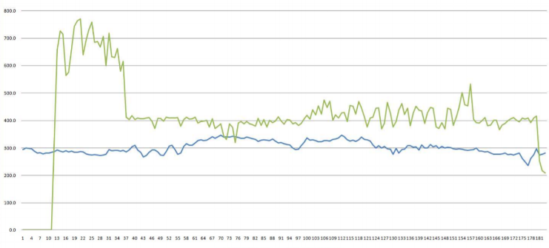
選對 SSD 很困難，選 QNAP 很簡單
在實際使用 SSD 之前，效能是否達到期望，難以預測也無法改變
透過在軟體定義 SSD 預留空間配置(OP) 在 SSD 全域快取上，西班牙
客戶獲得了穩定的讀寫效能表現
影像編輯軟體的延遲不再出現，可同時寫入素材並執行編輯動作，
真正達到投資 10GbE 與 SSD 快取的期望
在10GbE的環境下，同時進行讀寫的效能達到750MB/s!
Write performance average: 450MB/s
Read performacne average: 300MB/s
Notes:
20
73652517

Slide 21
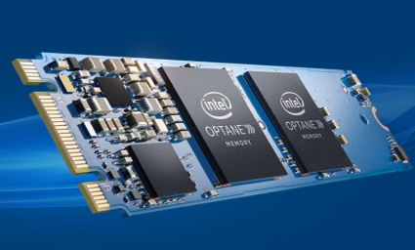
所有 SSD 都需要外掛預留空間配置 (OP) ?
QNAP 測試中並非每款 SSD 的寫入效能都隨外掛預留空間配置比例提升
特定 SSD 如果內建預留空間配置比例夠高，或控制器演算法有特殊設計
，可不需要軟體定義 SSD 外掛預留空間配置
以 Intel® Optane™ 為例，使用 3D Xpoint™ 而非 NAND Flash
的 M.2 SSD 可達到全 SSD 範圍測試 (100% Span) 穩定的隨機讀寫效能:
產品名稱 | 最小 容量 | 隨機讀取 100% Span | 隨機寫入100% Span
Intel® Optane™ M.2 SSD | 16GB | 240K | 65K
Intel® 資料中心 SSD DC S4600 2.5 SSD | 240GB | 72K | 38K
資料來源: https://ark.intel.com, https://www.intel.com.tw/content/www/tw/zh/architecture-and-technology/optane-memory.html
Notes:
21

Slide 22

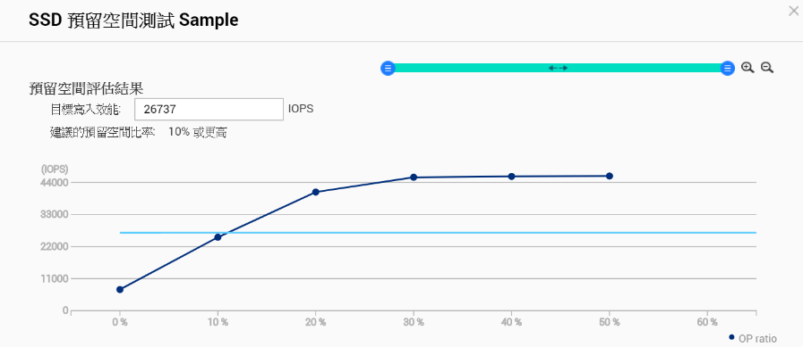
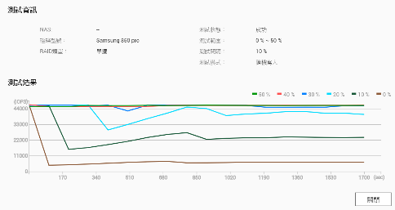
獨家 SSD 分析工具同時上線
建議最佳 SSD 外掛預留空間配置比例
容量依然重要。進行快取讀取加速時，較少的快取空間限制可加速的檔案量。
針對 SSD 的持續寫入效能量測，QNAP 將推出 SSD 分析工具 Beta 版。
量測不同 SSD 外掛預留空間的效能，依應用情境建議最佳策略。
注意: SSD 分析工具僅可對閒置的 SSD 進行測試與分析。測試結果與實際應用會依環境不同而有所差異。
Notes:
22

Slide 23

實際演示
使用 QNAP SSD 分析工具掌握最佳的軟體定義 SSD 外掛預留空間配置比例
Notes:
36521380

Slide 24
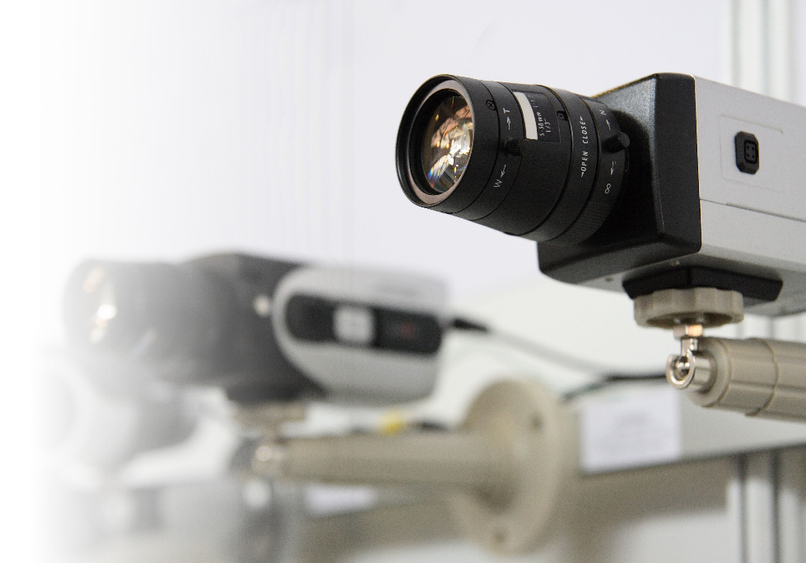
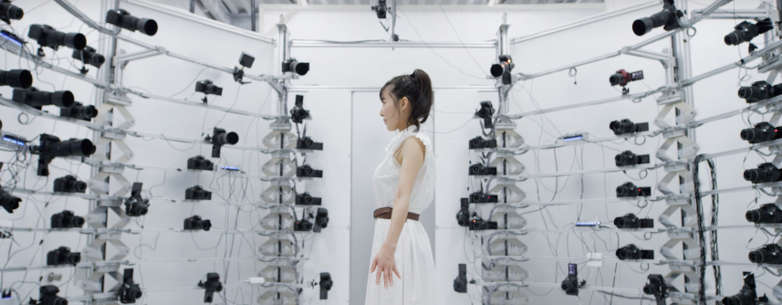
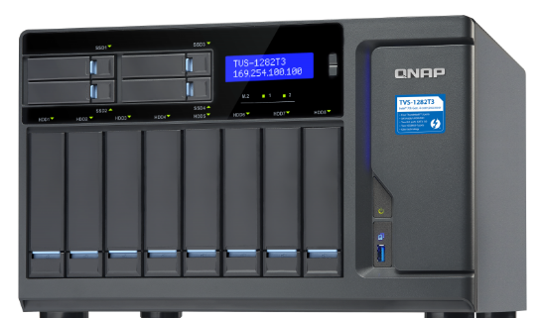
在高寫入要求的環境
SSD需要規劃外掛預留空間配置最佳比例
多鏡頭 3D 掃描的 Thunderbolt NAS 使用情境：
提高多個來源端，大容量影像檔案的持續寫入效能
在高負載環境下延長 SSD 的使用壽命
資料來源：https://portal.jp-seagate-mktg.com/user_testimonials/rowland_kirishima/
Notes:
24
38377240

Slide 25

SSD 全域快取支援組態設定
在 QNAP NAS 上，SSD 全域快取可以配置為所有磁碟區與LUN加速使用：
- 快取類型：唯讀快取➔將常用資料存放一份至快取做讀取加速。
讀寫快取➔不僅放置常用資料，新寫入資料將暫存於SSD。
- RAID 組態：Single，RAID 0，RAID 1，RAID 10
- 可用SSD：SATA、SAS、M.2、PCIe SSD
開啟讀寫快取運作原理：
開啟快取，應用程式端資料將先寫入SSD，而頻繁讀取的資料也將同時存在於SSD
寫入
寫入
讀取
讀取
效能 SSD
IO 高需求
應用程式
當SSD空間不足時，資料不經過快取
容量 HDD

Slide 26

導入唯寫快取 (Write-Only)
有效提高 SSD 應用的性價比
唯寫快取為微軟提倡，在使用全快閃儲存時，搭配 PCIe SSD 將寫入重寫合併以提升壽命
QNAP 認為，將高成本有限容量的 SSD 使用寫入快取，在特定應用下將獲得最高的性價比：
1. 需要以高速傳入的檔案伺服器
2. 在資料存取種類上，寫入明顯大於讀取的資料庫
應用 (如 IoT 監控伺服器)
3. 寫入放大低，壽命高的 SSD 與其他 SSD 混用
如 Intel® Optane™
Writes
are cached
Reads
are NOT
NVMe
NVMe
SSD
SSD
SSD
SSD
資料來源 : https://docs.microsoft.com/en-us/windows-server/storage/storage-spaces/understand-the-cache
Notes:
26

Slide 27
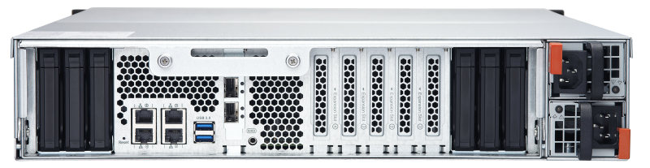

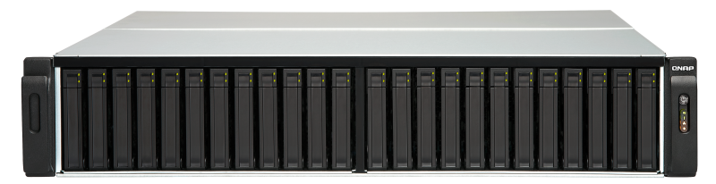

全快閃儲存中採用唯寫快取
搭配外掛預留空間配置
在全快閃儲存中，也可以利用唯寫快取避免 RAID 5/6 寫入懲罰
例如 TES-3085U 使用全快閃 RAID 60，可搭配 RAID 10 SSD 唯寫快取
再配合預留空間配置，進一步建立高儲存、高效、高安全與耐久性的
全快閃陣列組合!
RAID 10SSD 唯寫快取
隨機寫入 45,000 IOPS 較 RAID 60 提升 1倍
TES-3085U
隨機讀取
250,000 IOPS
RAID 60 SSD 讀寫快取
以 Samsung 850 Pro, FIO 進行測試，測試參數： --direct=0 --bs= 4k(random)1M(sequential), --io depth=1(random) 32(sequential), --file size= 90G
Notes:
27

Slide 28






導入 SSD RAID 5/6
提高 SSD 作唯讀快取時的性價比
甚麼是 RAID 5/6 寫入懲罰？ RMW (Read Modify Write)
1次寫入多次操作= 讀取Parity+讀取Data+計算Parity+寫入Parity+寫入Data
使用唯讀快取時，沒有上述懲罰，RAID 5/6 相較 RAID 10 的高容量可最大化快取中存放並加速的檔案
RAID 10 容量 = N/2
RAID 5 容量= N-1
A1
M
A2
M
A1
A2
A3
P
B1
M
B2
M
B1
B2
B3
P
C1
M
C2
M
C1
P
C2
C3
由於連續讀寫並不需要對每個Chunk做檢查，連續讀寫的寫入懲罰差距較小，而隨機讀寫的寫入懲罰差距明顯較大
Notes:
28

Slide 29
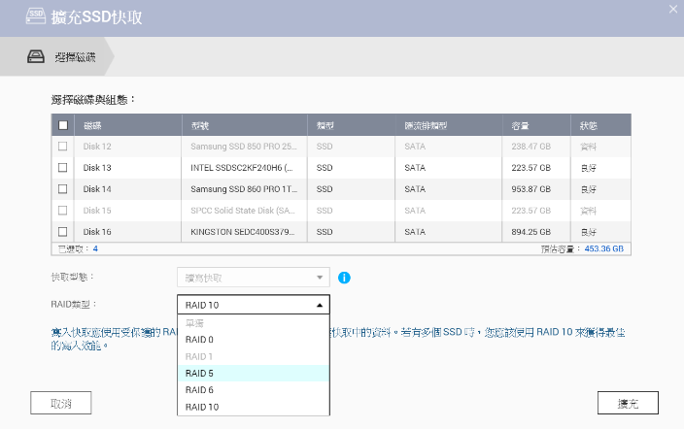
SSD 快取支援 RAID 5/6
在QNAP實驗室中，在 TES-3085U 上比較 4 顆 240 GB 三星 SSD，做 RAID 5 和 RAID 10 在快取命中率 100% 下的效能差異*
Sequential Cache
Performance (MB/s)
SSD RAID 5
連續讀取效能可和
RAID 10 比肩
快取連續讀寫效能 (MB/s)
快取容量 (GB)
800
1600
700
1400
600
1200
500
1000
400
800
300
600
200
400
寫入
100
200
Write
0
0
Read
讀取
RAID 10
RAID 5
RAID 10
RAID 5
*當資料還須寫入唯獨快取前，RAID 5/6快取的效能將因寫入懲罰而較低
Notes:
29

Slide 30
QTS 4.3.5 提供最多樣化的快取選擇
不同的快取配置來搭配不同的使用情境：
使用情境 | 檔案/應用 程式伺服器 | 網站 伺服器 | 影像編輯 工作站 | 影像素材 儲存器 | 企業資料庫應用
快取類型 | 讀寫快取 | 唯讀快取 | 讀寫快取 | 唯寫快取 | 讀寫快取
快取RAID | RAID 10 | RAID 5 | RAID 5 | RAID 10 | RAID 10
SSD 外掛預留空間配置 | 20% | 10% | 30% | 30% | 30%
參考機種 | TS-877 | TS-963X | TVS-1282T3 | TS-1685 TS-1635 | TS-EC2480U R2
Notes:
30

Slide 31
SSD 快取與 Qtier™ 誰的效能更好!?
SSD 快取
連續讀寫效能 (MB/s)
隨機讀寫效能 (IOPS)
即時存取效能加速
1. 需要即時，短期間的爆發存取需求，
如新聞影像編輯
2.可隨時啟用停用調整達到彈性部署
80000
1400
70000
1200
60000
1000
50000
800
40000
Qtier 2.0
600
30000
400
20000
完整使用SSD容量
1. 最佳應用於有固定存取特徵的檔案
或素材伺服器
2. 搭配 Qtier IO-aware 同樣可適用
於資料庫應用
200
10000
0
0
SSD 快取
Qtier
寫入
SSD 快取
Qtier
讀取
TVS-871T-i7-16G 搭配 QM2 2P 擴充擴充卡及 ADATA SX8000NP 512GB 作 SSD 快取及 Qtier
Notes:
IO Aware and Tiering On Demand

Slide 32

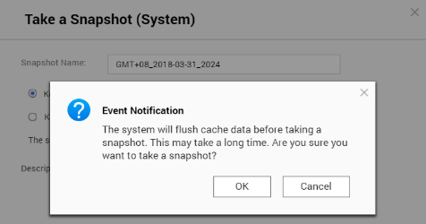

新儲存架構: 快照擷取自動包含SSD快取內容
舊的 SSD 快取: 當使用寫入快取時，每次執行快照均需要先將快取資料寫回儲存池，當快取量大，高頻率(低於30分鐘)的快照將難以使用
新的 SSD 快取 : 快照擷取時自動包含寫入快取中的資料
當啟用快取時，不再需要擔心快照與實際資料的一致性!
舊的 SSD 快取
儲存池
磁碟區
iSCSI LUN
儲存池
新的 SSD 快取
磁碟區
iSCSI LUN
Notes:
32
35967978

Slide 33
儲存空間管理與磁碟監控
新功能演繹

Slide 34
儲存空間管理新增功能：
磁碟區配置大小與類型轉換精靈
VJBOD 支援基於RDMA RoCE 的 iSER 協定
Seagate IronWolf 健康管理員

Slide 35

您的挑戰
儲存空間已被配置完，無法再存放更多檔案 ?
磁碟健康診斷顯示正常，但實際上卻已故障 ?
Notes:
36496673

Slide 36


QNAP 儲存空間配置支援多種設定
QNAP NAS 率先將企業級儲存池導入儲存空間管理，支援多種配置：
配給保證空間使用：完整磁碟區與完整區塊層級 iSCSI LUN
配給空間彈性分配：精簡磁碟區與精簡區塊層級 iSCSI LUN
更多應用：加密完整/精簡磁碟區與檔案層級 iSCSI LUN
檔案層級 iSCSI LUＮ 鏡像檔
精簡磁碟區
完整磁碟區
完整區塊 iSCSI LUN
精簡磁碟區
加密磁碟區
儲存池
RAID
HDD
HDD
HDD
HDD
HDD
HDD
HDD
HDD

Slide 37







在過去，儲存空間需要非常謹慎分配
過度分配完整磁碟區空間，造成沒有空間可以建立新磁碟區或 LUN
採用多個精簡磁碟區分配，卻因為彼此搶占空間使重要的服務停擺
當儲存池閒置空間不足時，系統預設將會回收快照來避免寫入服務中斷
採用完整磁碟區空間，
即使有閒置空間也不能
分享出去
快照
多個精簡磁碟區搶佔空間，使得後進的使用者能用的空間不足
完整磁碟區
精簡磁碟區
Notes:
37

Slide 38




空間不夠用？調整磁碟區大小精靈
在 QTS 4.3.5，完整與精簡磁碟區均支援調整磁碟區大小的功能
可以縮減未使用的完整配置空間來釋放儲存池空間
供其他磁碟區、iSCSI LUN 或快照使用
也可減少精簡磁碟區空間規劃來避免 “空間超額訂閱”
空間超額訂閱
一個精簡磁碟區規劃的空間超過儲存池實際可供給的空間
精簡磁碟區
超額訂閱
精簡磁碟區
超額訂閱
完整磁碟區
儲存池
Notes:
38
online變更, 不需要copy data出來

Slide 39
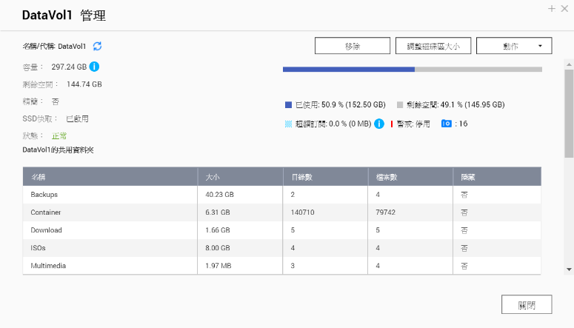
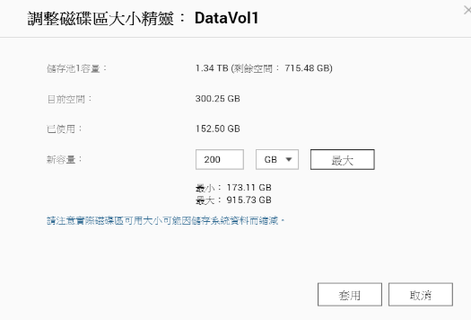
3 步驟調整磁碟區大小​
第1步
確保磁碟區上的所有寫入已先停止。
第2步
進入儲存/快照中的磁碟區管理頁面，並選擇縮減磁碟區大小
第3步
等待系統數分鐘的時間來完成縮減磁碟區大小
Notes:
39

Slide 40
透過QNAP調整磁碟區大小精靈來縮減已配置的完整磁碟區容量
實際演示
Notes:
36521380

Slide 41
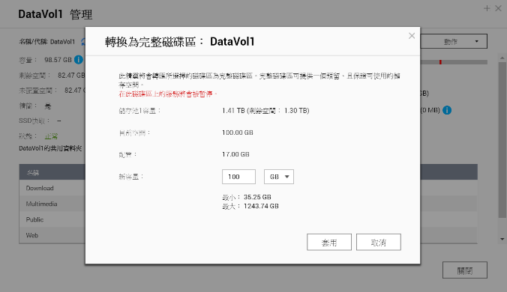
完整、精簡磁碟區可互相轉換
QTS 4.3.5 支援精簡磁碟區轉為完整磁碟區，搭上前一版完整磁碟區轉為精簡磁碟區，現在兩種磁碟區可任意互轉。
任意的將磁碟區空間規畫為保證使用或是彈性使用
動態互轉可以避免空間浪費，同時確保重要應用程式持續運作
精簡磁碟區
共用空間
精簡磁碟區
超額訂閱
共用空間
儲存池
精簡磁碟區
完整磁碟區
保證空間
儲存池
Notes:
41

Slide 42
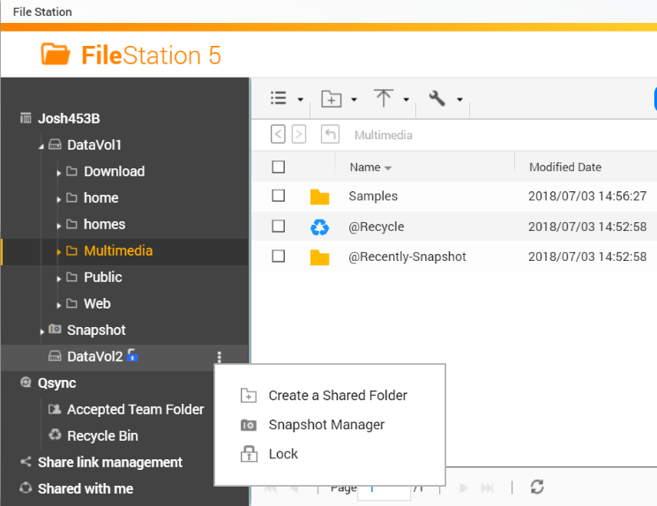
由檔案總管操作加密磁碟區
選擇空間配置外，使用者還可建立加密的完整或精簡磁碟區
採用獲美國國防安全部 National Cyber Security 部門認證(FIPS 140-2 CAVP)的 AES-256 bits 的加密技術
在 QTS 4.3.5，使用者可在儲存空間管理頁面和檔案總管進行加密磁碟區管理

Slide 43
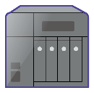
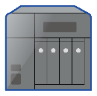





VJBOD 支援基於 RoCE 的 iSER 連線
在 QTS 4.3.3 版本，QNAP 與 Mellanox 推出虛擬化整合應用，作為 iSCSI 目標支援基於 RoCE 的 iSER 協定加速 VMware 虛擬機儲存效能
在 QTS 4.3.5 ，同樣作為 iSCSI 延伸應用的 VJBOD 也將導入 iSER 協定，提升區網中 NAS 與 NAS 間透過 VJBOD 擴充的效能
Remote NAS
Host NAS
+
Network
(TCP or iSER)
Virtual Disk
iSCSI LUN
Storage Pool 02
Storage Pool 01
Notes:
43

Slide 44
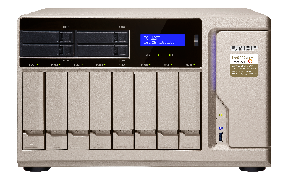

甚麼是 iSER (iSCSI Extensions for RDMA)
基於不同架構 (RoCE, iWARP, InfiniBand) 的 iSER，以達成允許傳輸的
資料不經過驅動程式與 Socket 層，可直接透過底層進入記憶體中為目標。
其中 RoCE 為透過特定智慧網卡做區網 iSER 支援，透過大幅降低傳輸延遲，
可有效提升傳輸效能至少 25% 以上。
iSCSI
iSCSI
Socket Library
Network Driver
RDMA Lower Layer Protocol
TCP/IP
Traditional Network Card
RDMA Network Card
QNAP 支援的 iSER 是基於 RoCE 架構的硬體 iSER 能力，除了兩端網卡外，區域網路中的交換器亦需支援PFC (Priority Flow Control) 才可正常常使用 iSER
Notes:
44

Slide 45

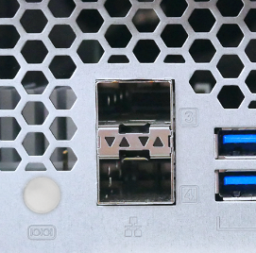
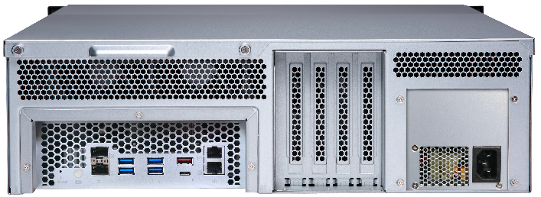
透過 iSER 使 VJBOD 效能大幅提升
透過 QNAP 實驗室測試，內建 Mellanox CX4 10GbE 網卡的 TS-1677XU
以 iSER/TCP 兩種協定的 VJBOD 擴充空間給本地虛擬機，兩個虛擬磁碟的效能差異:
iSER
No iSER
以 iSER 建立 VJBOD 的隨機寫入效能較 TCP 提升 80%
6000
13500
5000
13000
4000
12500
3000
12000
2000
11500
1000
11000
0
10500
4K 隨機寫入
4K 隨機讀取
測試設定：遠端掛載含 SSD 快取的 TES-3085, IOmeter 64GB 4 Outstanding, Standard 4K random read/write test
Notes:
45

Slide 46
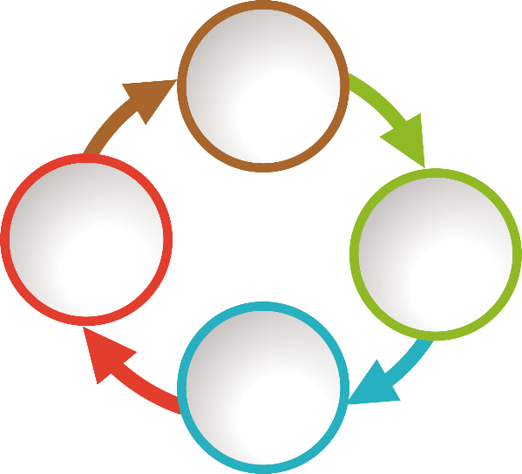

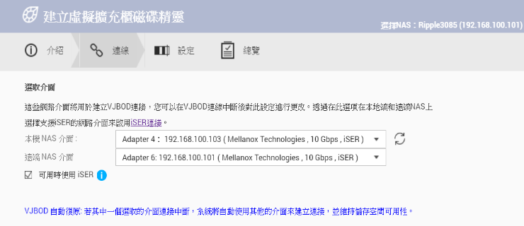
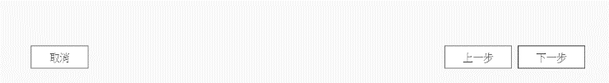
輕鬆啟用基於 RoCE 的 iSER
欲啟用 QNAP VJBOD 的 iSER 功能，不需要如同 VMware 具備複雜的設定
透過 VJBOD 建立精靈，可以一眼識別本地和遠端支援 iSER 的網路卡
選定完成及啟用 iSER 連線
斷線重連同樣適用 iSER 協定
隨時檢測 VJBOD 連線
當連線完成自動掛載儲存區
於斷線 15 秒內儲存空間進入保護模式
依照
iSER > TCP
順序嘗試重連
Notes:
46

Slide 47
實際演示
使用 iSER VJBOD 建立本地虛擬機磁碟
及效能演示
Notes:
36521380

Slide 48
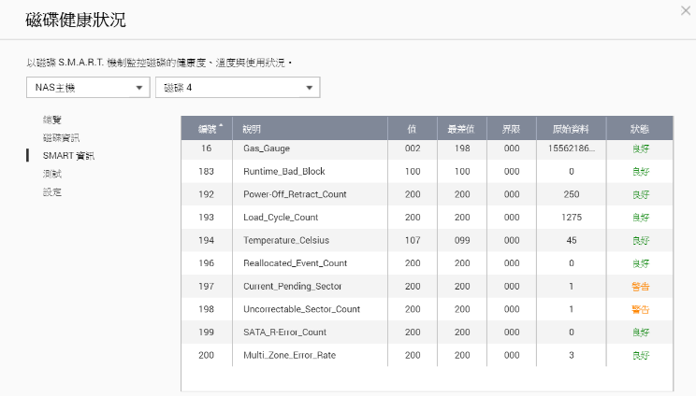
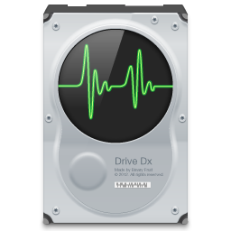
如何用更智慧的方式確認磁碟狀態
磁碟的問題主要由 S.M.A.R.T.進行偵測和回報，但S.M.A.R.T. 只有在磁碟真正出現錯誤時才會回報問題
如何才能在錯誤發生之前就偵測到？以避免問題發生
在 NAS & HDD 中間的連線問題
導致異常的持續磁碟重啟和低效能
在 HDD 上的異常震動
導致可能的磁區損壞
Notes:
48

Slide 49
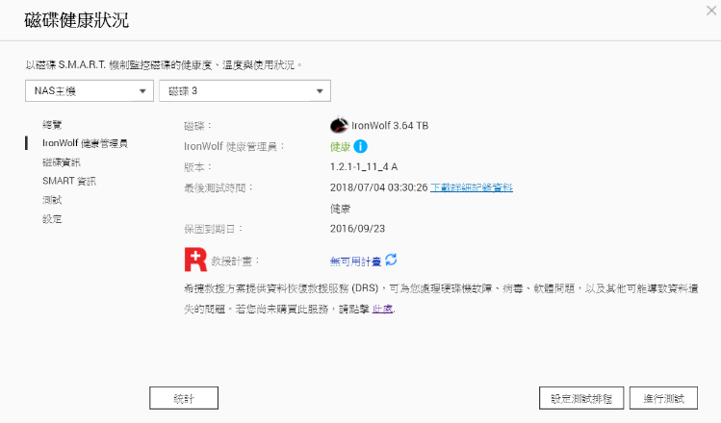
Seagate IronWolf 健康管理員
IronWolf 健康管理員在 QTS 4.3.5 導入
透過 Seagate 官方提供的偵測工具每日診斷，在磁碟故障前即偵測到潛在問題
IHM 可以診斷到的異常包含
來自主機端的異常重啟或斷電
連接主機與磁碟間的介面異常
過度的物理撞擊導致磁碟受損
過度的物理震盪導致磁碟受損
異常的磁碟高溫
綜合分析 S.M.A.R.T. 數值提前回報錯誤
Notes:
49

Slide 50
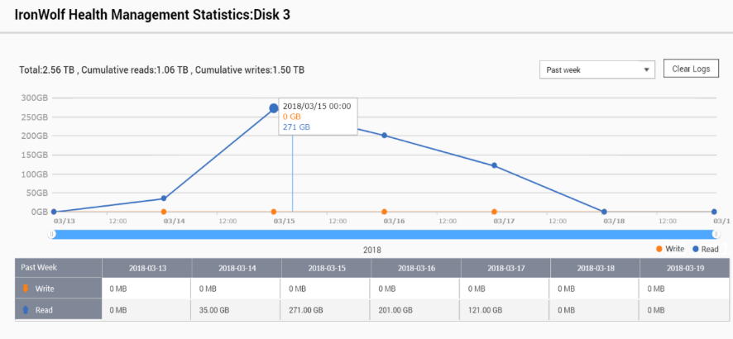
QNAP X Seagate 領先的支援功能
QNAP 和 Seagate 合作開發且維護的 IHM 將包含更多領先的支援功能來保護客戶資料。第一階段包含:
- 預設保固期間偵測: 透過連線 到網際網路的 Seagate 資料庫掌握磁碟出廠保固期間。
- 累計讀寫紀錄:
- 作為保固判定資訊外還可以
了解每日的磁碟運轉負載!
Notes:
50

Slide 51
快照備份與來源端還原操作
新功能演繹

Slide 52
快照備份任務新增功能：
在來源端還原快照備份保險庫
支援快照與快照備份保險庫匯出/匯入
快照備份任務支援首次備份
手動匯出/匯入
LUN 匯出/匯入

Slide 53

您的挑戰
當資料災難真實發生時，備份資料的還原無法快速完成？

Slide 54



企業希望有更低的 RTO (還原時間目標)
在300家台灣大型及中小企業備份調查顯示：
60% 的企業具備遠端網路備份做為資料災難救援方案
50% 中的企業期望當災難發生時，資料可在 1 小時 內還原 (RTO=1 hour)
但同樣 50% 的企業表示，實際遭遇資料還原時間超過 1 天 !
當我的企業資料需要還原，難道還是只能
一份一份把還原資料複製回來源端?
資料備份時間
資料災難發生
系統重新上線
TIME
資料還原點目標(RPO)
資料還原時間目標(RTO)
資料來源： Taiwan IThome survey 2017
Notes:
54
39094200

Slide 55
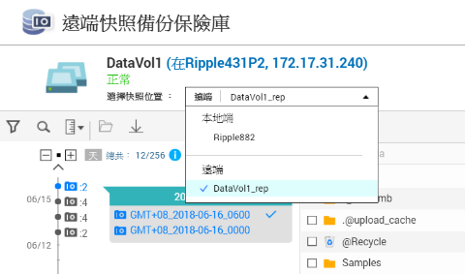
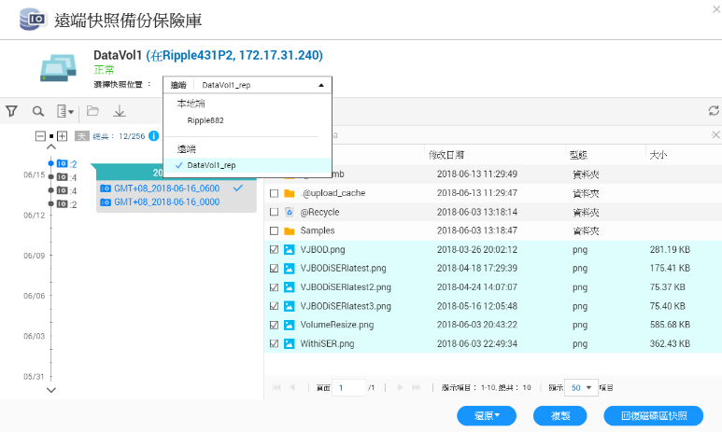

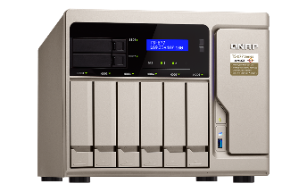
快照管理員支援在來源端閱覽、還原檔案
QTS 4.3.5 的快照管理員首度支援閱覽、還原遠端快照備份功能
可以在本機查看備份到遠端快照保險庫的檔案內容，並透過
網路還原選定的檔案
來源與目的端的NAS皆需要升級至 QTS 4.3.5並且可以彼此連接以使用此功能
Notes:
55

Slide 56

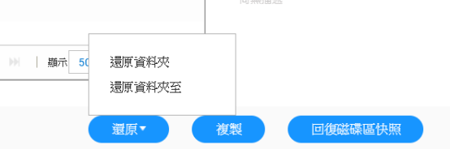
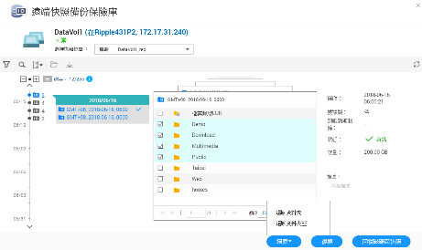
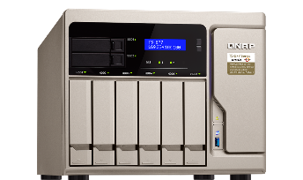
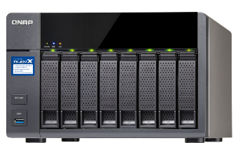

支援三種由遠端保險庫還原模式
不僅檔案層級還原，還支援區塊層級恢復至本地端：
1. 檔案層級，選擇檔案或資料夾由網路傳送回本地
2. 區塊層級，將遠端磁碟區或 LUN 快照複製回本地並建立新空間
3. 區塊層級，將遠端磁碟區或 LUN 快照直接恢復並覆蓋本地來源
由遠端快照保險庫執行的區塊層級恢復時間將取決於檔案差異和網路傳輸速度

Slide 57





第四種還原方式：快照匯出/匯入
從快照管理員、快照備份保險庫可以將指定的快照匯出為鏡像檔
透過外接裝置傳送鏡像檔接入任一台NAS，並選擇匯入快照，可建立包含原始磁碟區、LUN 具備資料的新儲存空間。
同樣的鏡像檔也可以直接用來還原快照備份保險庫來源端的儲存空間。
當網路速度不夠或無法順利連線時，依然可使用最可靠的外接儲存裝置來還原來源端
匯出的檔案大小將與快照來源端的磁碟區或LUN大小相同
Notes:
36588464

Slide 58






提供給檔案伺服器與 iSCSI 伺服器
多樣化的還原方法
檔案與應用程式伺服器:
使用「快照備份保險庫來源端還原」快速回復選定的檔案或資料夾
iSCSI 儲存伺服器:
由來源端將 LUN 透過網路直接恢復，或在備份目的端將 LUN
進行快照複製後，並由啟動器掛載
檔案層級快照備份保險庫遠端還原
區塊層級 LUN 複製後，從啟動器掛載
或使用LUN匯出功能將進行快照複製的LUN傳送回本機
Notes:
58

Slide 59
透過 QNAP 10GbE 交換器來進行快照備份保險庫來源端還原
實際演示
Notes:
36521380

Slide 60





以 10GbE 網路大幅降低資料還原時間
快照備份保險庫來源端還原是基於網路的應用技術
當使用 1GbE 網路時，還原大型檔案將可能花費數小時之久
選用 10GbE 網路搭配快照備份任務，不僅提升備份速度，
在 QTS 4.3.5 更等於直接提升還原速度!
RTO 還原所需耗費時間
QNAP 10GbE
交換器
使用 QNAP 10GbE 非網管型交換器取代 1GbE 傳統交換器來 大幅降低 RTO
災難
發生時間
1GbE
交換器
Notes:
60

Slide 61




為什麼第一次快照備份要花很長時間?
在調查中，30% IT 管理者對於長時間的備份並不滿意
針對基於區塊層級的快照備份任務，初次備份將複製整個完整磁碟區或 iSCSI LUN 的區塊至遠端*
沒有高速網路，建立快照備份任務將花費非常長時間
快照
快照變動資料
磁碟區快照
快照備份保險庫快照
完整磁碟區
快照保險庫
來源儲存池
遠端儲存池
＊精簡配置的磁碟區或 iSCSI LUN 因區塊在檔案寫入時才分配，將不受此限制，
Notes:
61

Slide 62







快照備份任務支援首次備份匯出/匯入
除了快照，快照備份也支援首次備份時將整個磁碟區或 LUN 匯出
一旦匯出後，鏡像檔可用手攜至遠端，匯入後再開始備份
使用快照備份任務匯出匯入可大幅降低建立多個遠端備份任務所需時間
完整磁碟區
Notes:
62

Slide 63




iSCSI LUN 匯出/匯入到不同主機
iSCSI LUN 也可透過匯出到 Linux、Windows或本地目錄
將 iSCSI LUN 匯出為靜態鏡像檔，於需要時可匯入到同一台或不同台NAS，並且維持所有 LUN 的設定與其中資料
當僅有一台 NAS 時，也可將 iSCSI LUN 進行異地備份
Both the source and destination NAS must be at QTS version equal to or above 4.3.5 to use this function.
Notes:
63

Slide 64
在不同備份方式間作更有效的選擇
透過快照備份保險庫來源端還原，快照備份將是備份整個磁碟區的最佳選擇
備份方案 | 快照備份任務 | RTRR | rsync
備份層級 | 區塊層級 以快照為範圍傳送 | 檔案層級 以檔案為範圍傳送 | 區塊層級 以檔案為範圍傳送
持續備份方式 | 差異區塊備份 (僅傳送差異處) | 差異檔案重新備份 (重傳整份檔案) | 差異區塊備份 (僅傳送差異處)
備份排程 | 排程 | 即時、排程 | 排程
還原方案 | 遠端還原/來源端還原/ 使用快照匯入還原 | 遠端還原/即時同步 | 遠端還原
備份目的地 | NAS | NAS | 任何支援 rsync的伺服器
使用情境 | 備份包含多檔的整機磁碟區或 iSCSI LUN | 資料同步 | 備份單一大檔如 VM 映像檔
Notes:
64

Slide 65

在高速的10GbE時代加強工作效能
SSD 快取
支援 SSD 外掛預留空間配置，唯寫快取，
RAID 5/6 快取
1
2
儲存空間管理
磁碟區縮減與轉換 / VJBOD 支援 iSER / Seagate IronWolf (IHM) 健康管理員
3
快照備份任務
快照備份保險庫遠端還原 / 快照備份匯出與匯入
Notes:
65
38377240

Slide 66
QNAP NAS
是您最好的選擇
©2018著作權為威聯通科技股份有限公司所有。威聯通科技並保留所有權利。威聯通科技股份有限公司所使用或註冊之商標或標章。檔案中所提及之產品及公司名稱可能為其他公司所有之商標 。

